Slide 1
Semantisatieverhaal AA: Ik zag een tijdje geleden een filmpje over dit vervoermiddel! Zo noem je het ding om mee te reizen zoals een auto, bus of fiets. De bedenker vertelt in het filmpje: “ik moest regelmatig, vaak fietsen. Maar ik had altijd veel last van zere billen. Ik dacht toen: ik bedenk een nieuw soort fiets. Een fiets waar ik niet op hoef te zitten. Maar waar ik me wel moet inspannen, dan moet ik mijn best doen, mijn krachten gebruiken. En dan blijf ik fit. Dan blijf ik toch gezond en sterk. Vroeger had ik last van overgewicht. Het overgewicht is het gewicht dat te zwaar is. Door gezond te eten én door me in te spannen heb ik nu geen overgewicht meer.” Hij bedacht een vervoermiddel dat lijkt op een fiets en op een loopband. Hij krijgt dus geen zere billen. En er is nog een meevaller: het vervoermiddel heeft een elektrische motor. Er komen dus geen schadelijke stoffen (de stof betekent de kleine deeltjes in de lucht die je kunt inademen) vrij. Vrijkomen betekent in de lucht komen. En dat is goed voor het milieu. De bedenker noemde zijn vervoermiddel: Lopifit. Vinden jullie dat een passende naam?
In de laatste dia vind je de link naar een filmpje (2.00). Let op: zet het filmpje klaar, er komt reclame voor. Het is al een vrij oud filmpje. De Lopifit is toch geen succes geworden.
AA
Notes:
Woordenoverzicht:
regelmatig: vaak
het vervoermiddel: het ding om mee te reizen zoals een auto, bus of fiets
fit: gezond en sterk
het overgewicht: het gewicht dat te zwaar is
de stof: de kleine deeltjes in de lucht die je kunt inademen
vrijkomen: in de lucht komen
zich inspannen: zijn best doen, zijn krachten gebruiken

Slide 2


Gerarda Das
Marjan ter Harmsel
Mandy Routledge
Francis Vrielink
Week 17 – 21 april 2026
Niveau AA

Slide 3
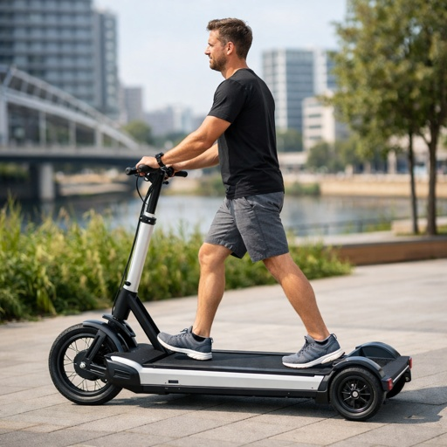
het vervoermiddel
Notes:
Bron: Shutterstock AI

Slide 4
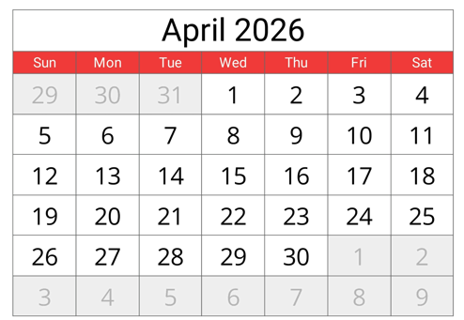

regelmatig
Notes:
Bron: Shutterstock

Slide 5

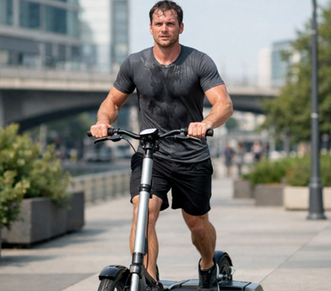
zich inspannen
Notes:
Bron: Shutterstock AI

Slide 6

fit
Notes:
Bron: Shutterstock

Slide 7
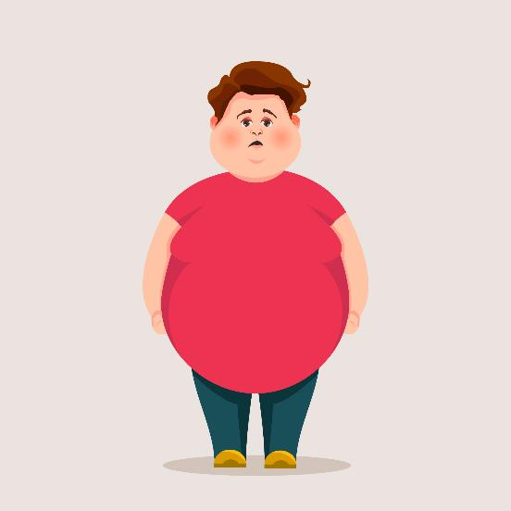
het overgewicht
Notes:
Bron: Shutterstock

Slide 8
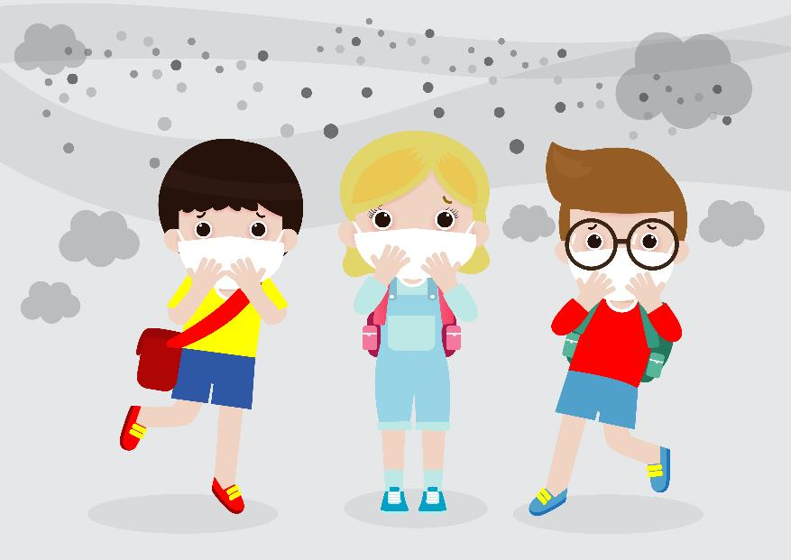
de stof
Notes:
Bron: Shutterstock

Slide 9
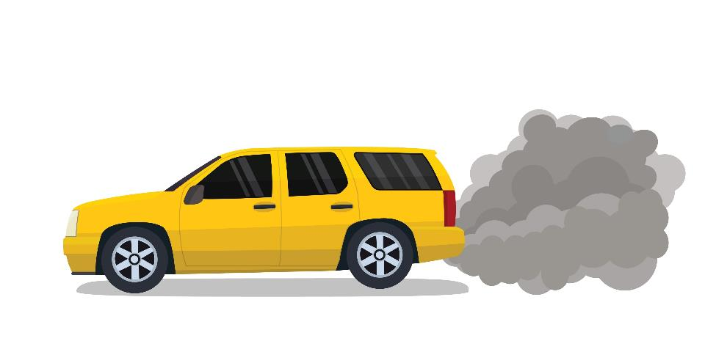
vrijkomen
Notes:
Bron: Shutterstock

Slide 10
Op de woordmuur:

Slide 11




zich inspannen
zich ontspannen
= zijn best doen, zijn krachten gebruiken
De man moet zich inspannen op de Lopifit.
= tot rust komen, een pauze nemen
In deze fijne stoel kan hij zich ontspannen.
Notes:
Bron: Shutterstock AI

Slide 12
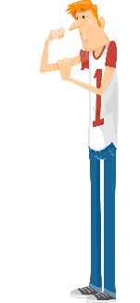
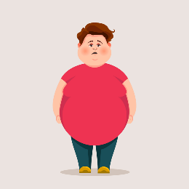
het ondergewicht
het overgewicht
= te laag lichaamsgewicht
Deze man is te dun. Hij heeft last van het ondergewicht.
= het gewicht dat te zwaar is
Deze jongen is te dik. Hij heeft last van het overgewicht.
Notes:
Bron: Shutterstock

Slide 13
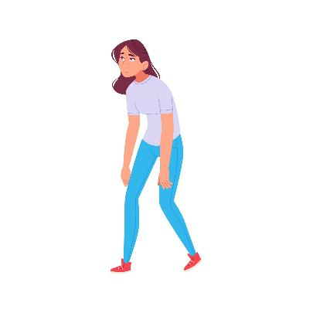

fit
futloos
= gezond en sterk
Deze mevrouw is fit. Ze houdt ervan om elke dag een eind te wandelen.
= zonder energie
Zij is futloos. Ze heeft geen energie om actief te zijn.
Notes:
Bron: Shutterstock

Slide 14


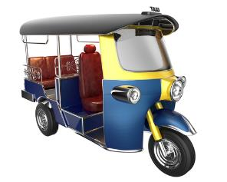
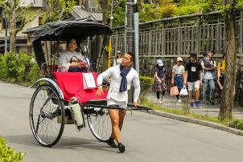
het vervoermiddel
= het ding om mee te reizen zoals een bus, auto of fiets
de riksja
de tuktuk
de Lopifit
Notes:
Bron: Shutterstock AI

Slide 15
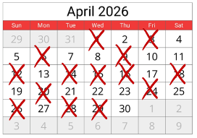
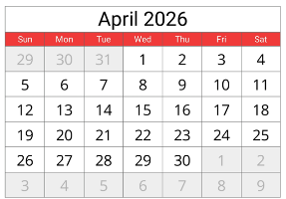

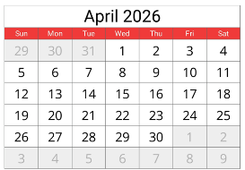



Ik ga regelmatig op de fiets naar school.
regelmatig
af en toe
zelden
= vaak
Notes:
Bron: Shutterstock

Slide 16

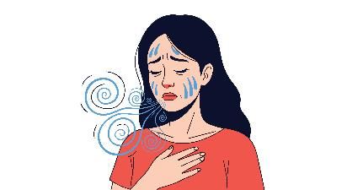

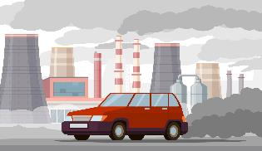
benauwd
hoesten
de stof
= de kleine deeltjes in de lucht die je kunt inademen
de luchtvervuiling
Notes:
Bron: Shutterstock

Slide 17




het uitlaatgas
de rook
vrijkomen
= in de lucht komen
het stuifmeel

